Slide 1
6. COMMENT S’EST FORME LE SYSTÈME SOLAIRE?

Slide 2
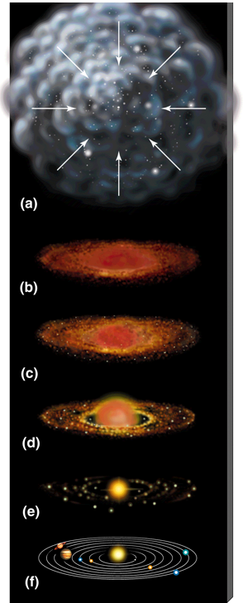
A) Notre système solaire s’est formé à partir d’une nébuleuse. Cette nébuleuse a implosé. C’est le contraire d’exploser.
B) À cause de la gravité, le nuage de particules a commencé à tourner sur lui-même.
C) Plus il tournait, plus il s’échauffait et plus il devenait plat.
D) Au centre il faisait tellement chaud que le soleil est né .
E et F) Ensuite, le reste des particules a continué à tourner et a formé les planètes.
https://www.esep.pro/L-origine-du-systeme-solaire.html

Slide 3
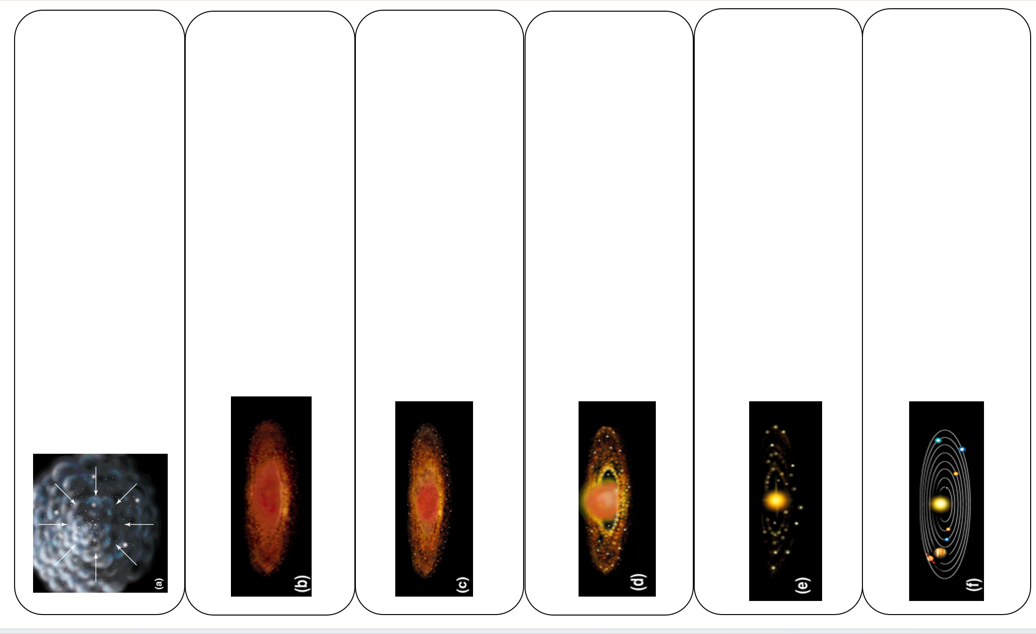
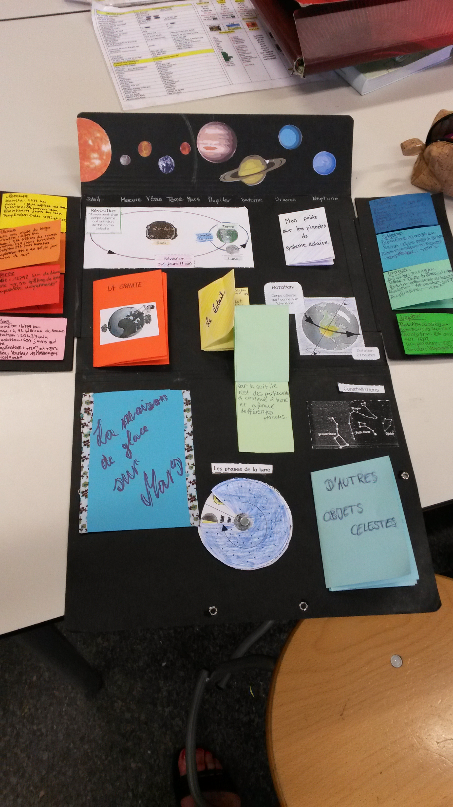
Nous continuons notre Lapbook avec la naissance du système solaire.
Utilisez le patron de la diapositive suivante. Ecrivez les 6 étapes à côté des images .
Pliez en accordéon.

